Slide 1

Feedback individuel des médecins généralistes
2019
Résultats GLEM (données 2016)
pour le remboursement à l’acte - THÈME I

Slide 2
Introduction
Ce feed-back est une invitation à la réflexion individuelle et à un débat mutuel sur certains points prioritaires dans votre pratique.
Grâce à ce feed-back, vous pourrez entreprendre des actions ciblées, progressives et suivre ces actions sur la base de chiffres pertinents : individuellement, au sein de votre groupement professionnel et dans votre GLEM.
Les recommandations faites dans ce feed-back ne constituent néanmoins pas un livre de recettes à respecter à la lettre.
Au niveau du travail clinique, le CNPQ rappelle que la médecine dite «evidence based » doit combiner trois éléments :
  les directives validées sur la base de la recherche scientifique dans le domaine de la médecine générale,
  les valeurs et préférences du patient,
  l’expérience et le jugement clinique du médecin, en concertation avec les collègues.

Slide 3
Que contient cette présentation?
Cette présentation reprend l’ensemble des messages détaillés du feedback.
Ces messages sont illustrés par deux types de résultats:
  la distribution des résultats observés par pratique individuelle ou de groupe pour l’ensemble du pays,
  la distribution des moyennes par GLEM par province.

Slide 4
MÉTHODOLOGIE et
INTERPRETATion graphique

Slide 5
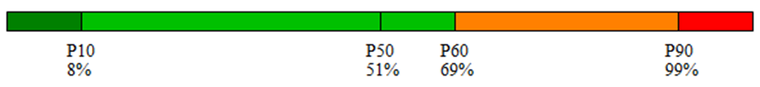
Interprétation graphique
1. Echelle de comparaison individuelle
Ce graphique est décrit dans le feedback individuel que vous avez reçu:
Sur cette échelle on peut observer la distribution des résultats pour l’ensemble des médecins à l’acte.
La signification des limites P10, P50, P60 et P90 est décrite dans votre document individuel.
La signification des couleurs également.
Vous trouverez une copie anonymisée sur le site de l’INAMI.

Slide 6
Interprétation graphique
2. Boxplot / indicateur des GLEM(s) par province
Le boxplot permet de visualiser la distribution des moyennes par GLEM sur base des résultats des médecins du GLEM.
Le résultat d’un GLEM n’est pris en compte que si au moins 7 médecins pratiquant à l’acte sont actifs dans le GLEM en 2016 (Par actif en 2016 nous entendons “avoir reçu un feedback pour l’activité de l’année 2016”).
La moyenne du GLEM correspond à la somme des numérateurs divisés par la somme des dénominateurs de tous les médecins actifs du GLEM .
Chaque box plot représente une province.

Slide 7

Interprétation graphique
2. Boxplot / indicateur des GLEM(s) par province
Echelle de résultat
Explication des bornes
Explication des points et croix
Résultat au delà
du P90 (> 63%)
P90 = 63%
P75 = 45%
Médiane ou P50 = 37%
Moyenne = 38%
P25 = 28%
P10 = 10%
N.B. Aucun résultat
inférieur à P10

Slide 8
Interprétation graphique
Attention les bornes des deux types graphiques ne sont pas identiques car la méthode de calcul diffère complètement.
Ainsi pour rappel ,
la médiane de l’échelle de comparaison correspond à la médiane pour l’ensemble des pratiques du pays,
tandis que la médiane du box plot correspond à la médiane des moyennes des glems de la province.

Slide 9
THÈME I
MÉDICAMENTS

Slide 10
THÈME I: MÉDICAMENTS
Infections dans la pratique ambulatoire
Médication des personnes âgées
Médication psychotrope
Divers

Slide 11
THÈME I: MÉDICAMENTS
Infections dans la pratique ambulatoire
Médication des personnes âgées
Médication psychotrope
Divers

Slide 12
I.1. Infections dans la pratique ambulatoire
Grippe
Chez les patients ≥ 65 ans, une vaccination annuelle contre la grippe est recommandée en raison d'un risque accru de complications..

Slide 13

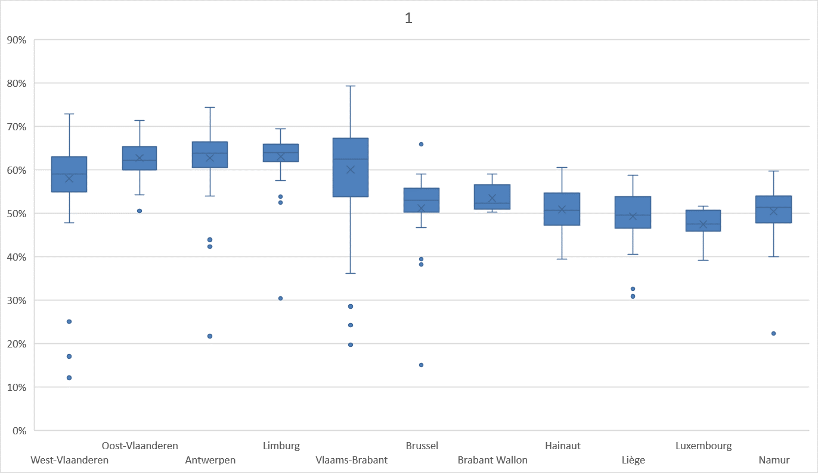
Pourcentage de patients de 65 ans et plus qui ont été vaccinés contre la grippe dans le courant de l'année

Slide 14
I.1. Infections dans la pratique ambulatoire
Antibiotics
  Consommation générale d'antibiotiques
Les infections courantes en pratique ambulatoire ne requièrent pour la plupart pas d’antibiotiques.

Slide 15

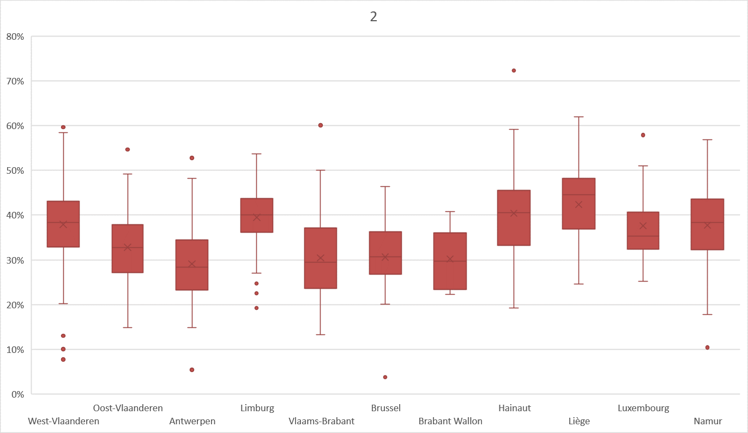
Pourcentage de patients ayant reçu ≥ 1 prescription d'antibiotiques au cours de l'année
<15

Slide 16

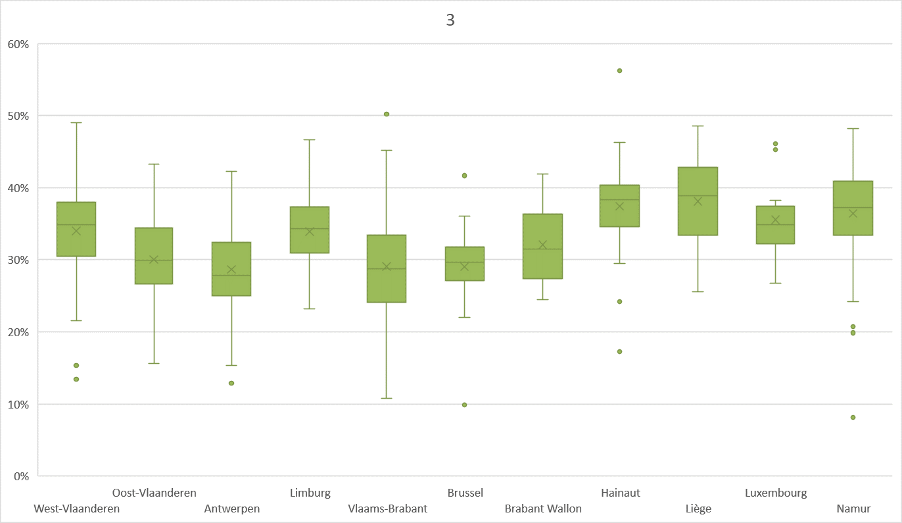
Pourcentage de patients ayant reçu ≥ 1 prescription d'antibiotiques au cours de l'année
>=15

Slide 17
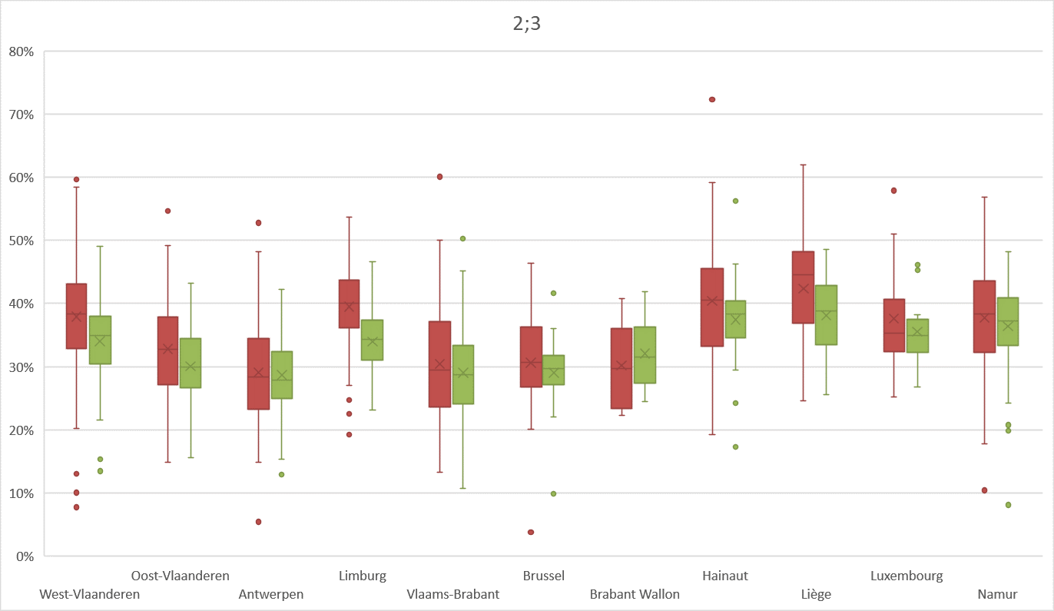
Pourcentage de patients ayant reçu ≥ 1 prescription d'antibiotiques au cours de l'année
<15 & >=15

Slide 18
I.1. Infections dans la pratique ambulatoire
Antibiotics
  Choix de l'antibiotique
Si un antibiotique est nécessaire, il est préférable d'opter pour un antibiotique au spectre le plus étroit possible.
Pour les infections respiratoires, la préférence se porte sur l'amoxicilline (si un traitement par antibiotiques est nécessaire).
En cas de cystite non compliquée chez la femme et l'enfant, la nitrofurantoïne est préférable.
Les quinolones sont des antibiotiques à large spectre et ne sont (pratiquement) jamais indiquées comme traitement de première intention.

Slide 19

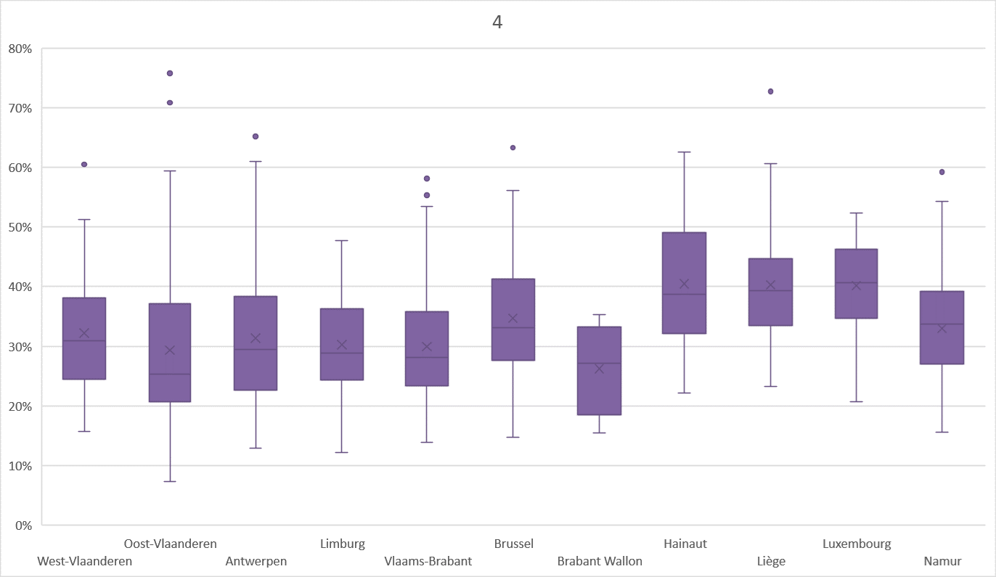
Pourcentage d'antibiotiques de deuxième ligne (amoxicilline associée à de l’acide clavulanique, céphalosporines, quinolones, macrolides)
<15

Slide 20

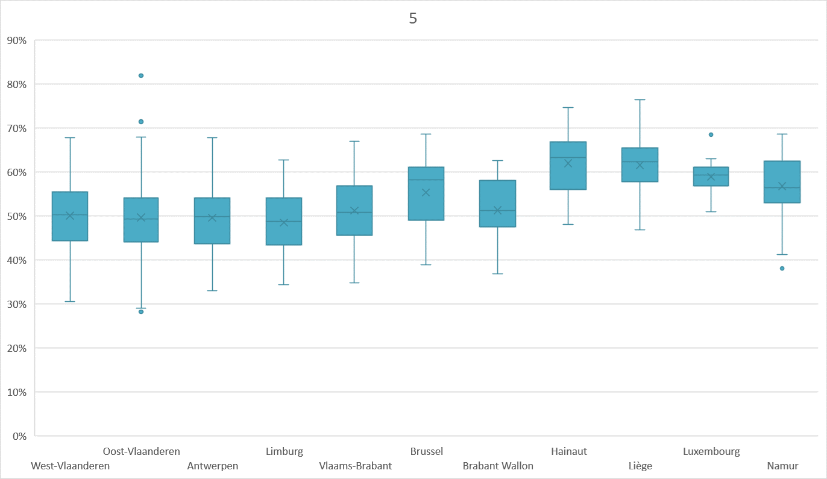
Pourcentage d'antibiotiques de deuxième ligne (amoxicilline associée à de l’acide clavulanique, céphalosporines, quinolones, macrolides)
>= 15

Slide 21
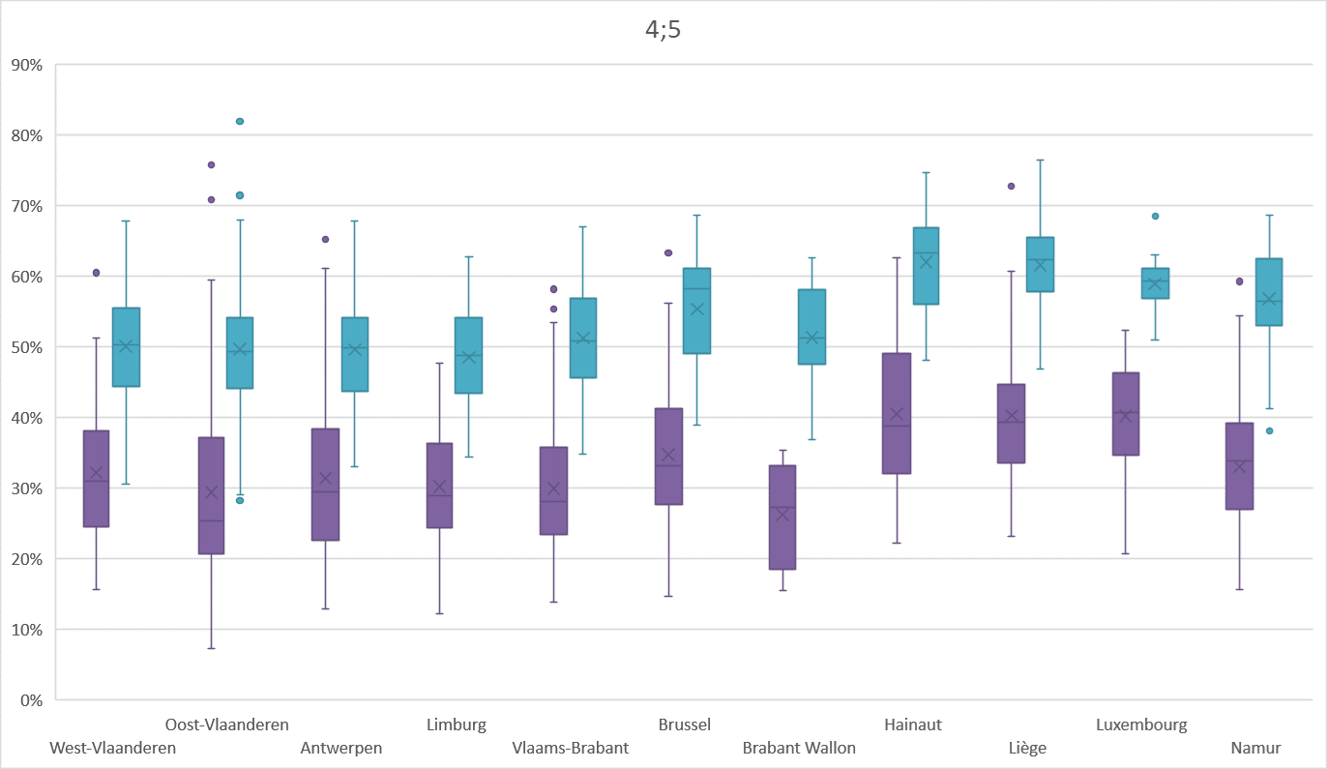
Pourcentage d'antibiotiques de deuxième ligne (amoxicilline associée à de l’acide clavulanique, céphalosporines, quinolones, macrolides)
<15 & >=15

Slide 22

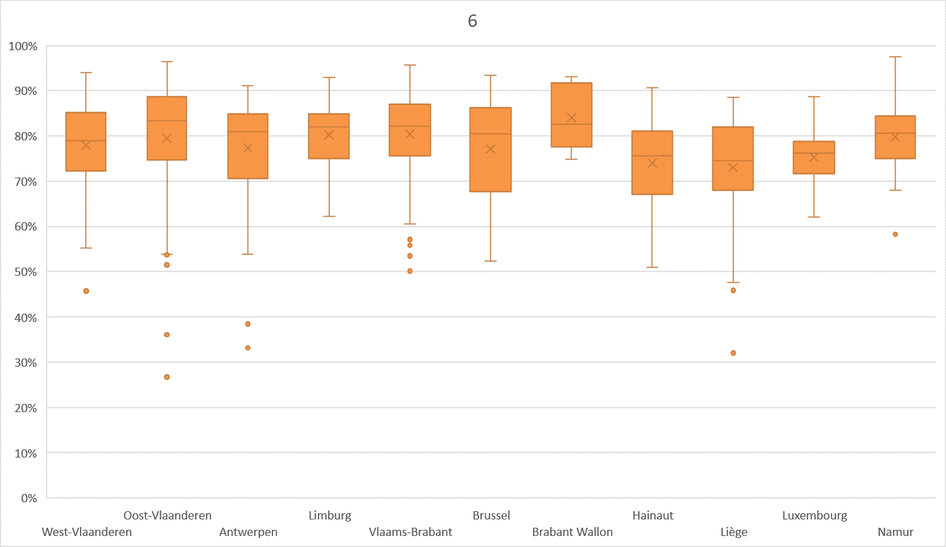
Pourcentage de prescriptions d'amoxicilline, non combinée à de l'acide clavulanique
<15

Slide 23

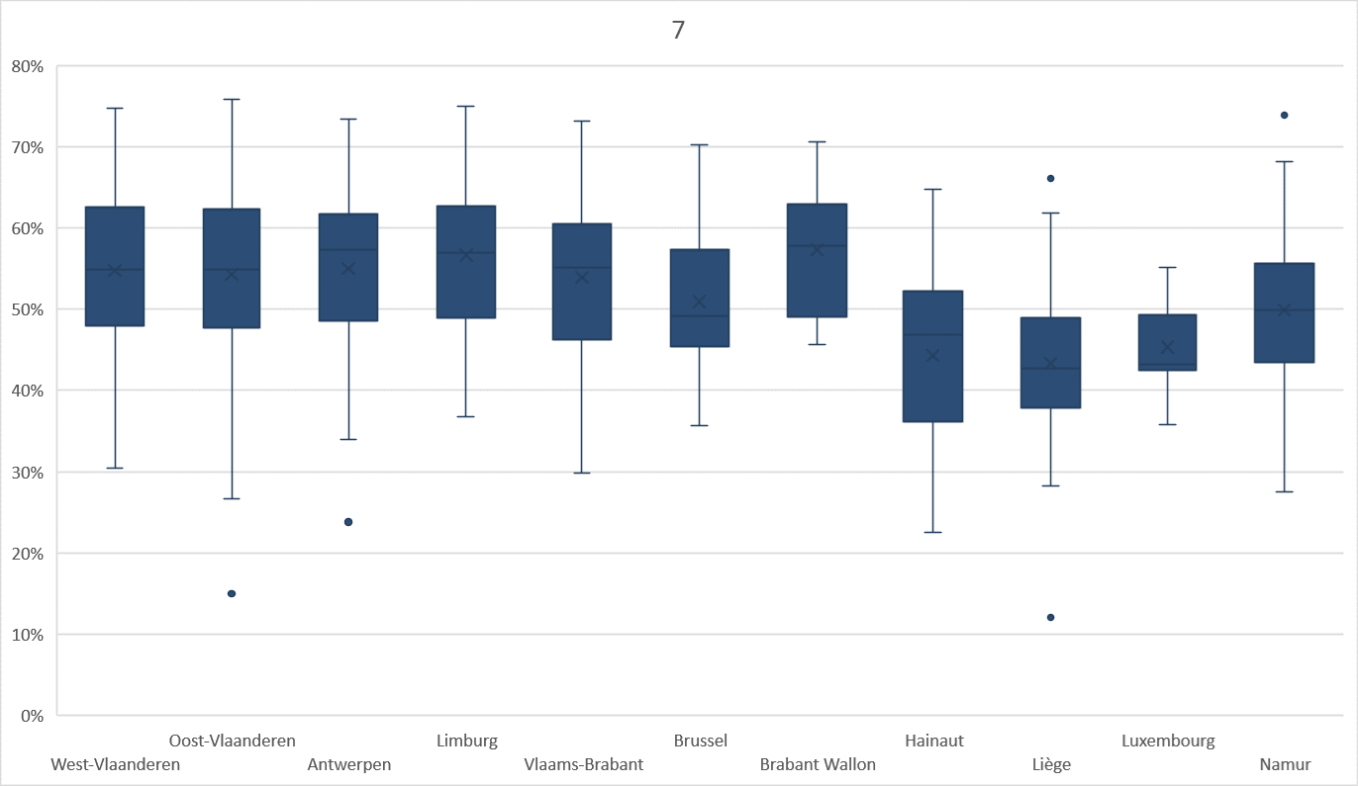
Pourcentage de prescriptions d'amoxicilline, non combinée à de l'acide clavulanique
>=15

Slide 24
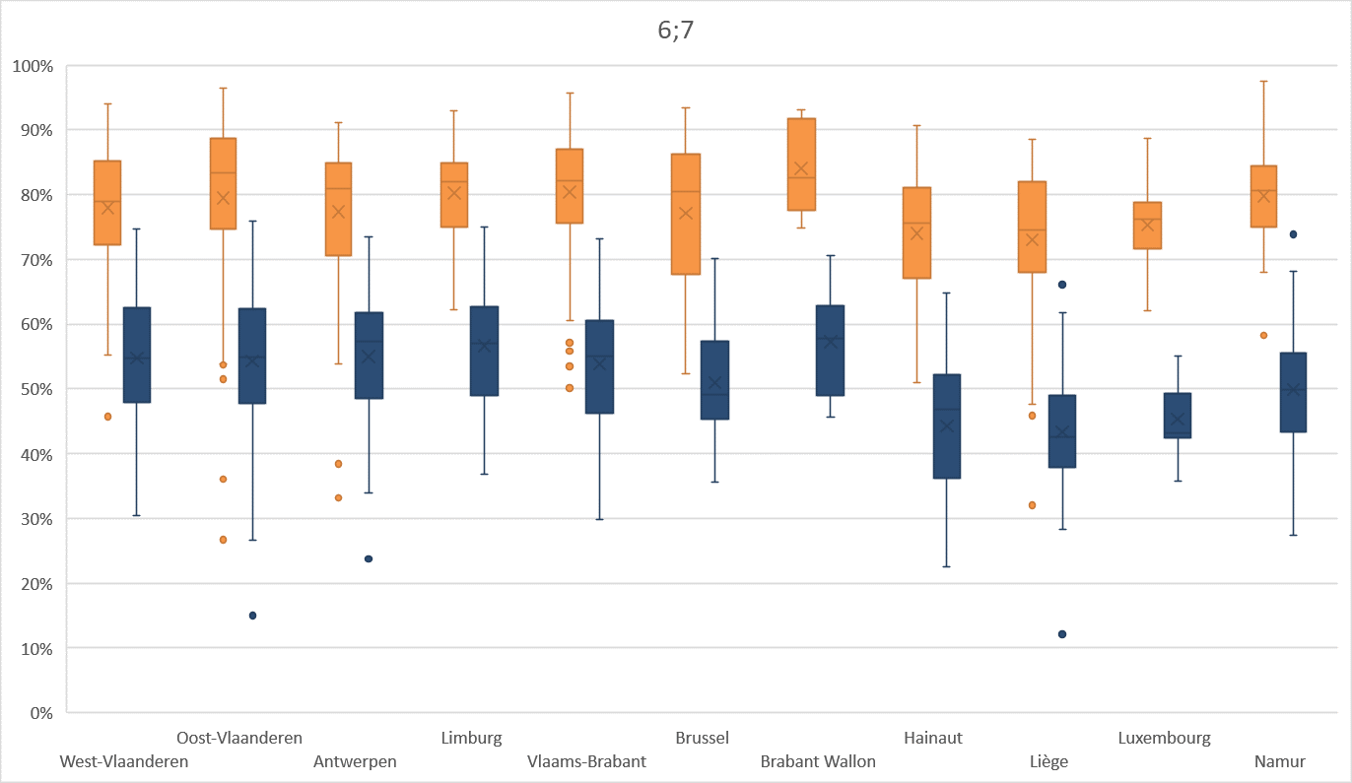
Pourcentage de prescriptions d'amoxicilline, non combinée à de l'acide clavulanique
<15 & >=15

Slide 25

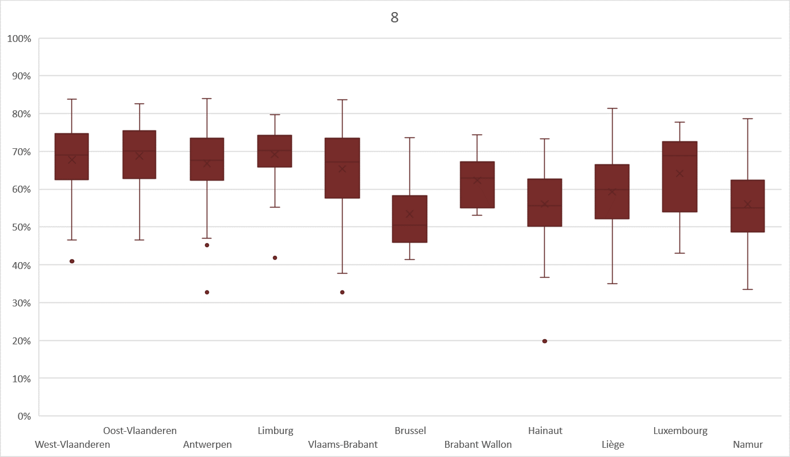
Pourcentage de nitrofuranes dans le traitement d'une infection des voies urinaires
15-65

Slide 26

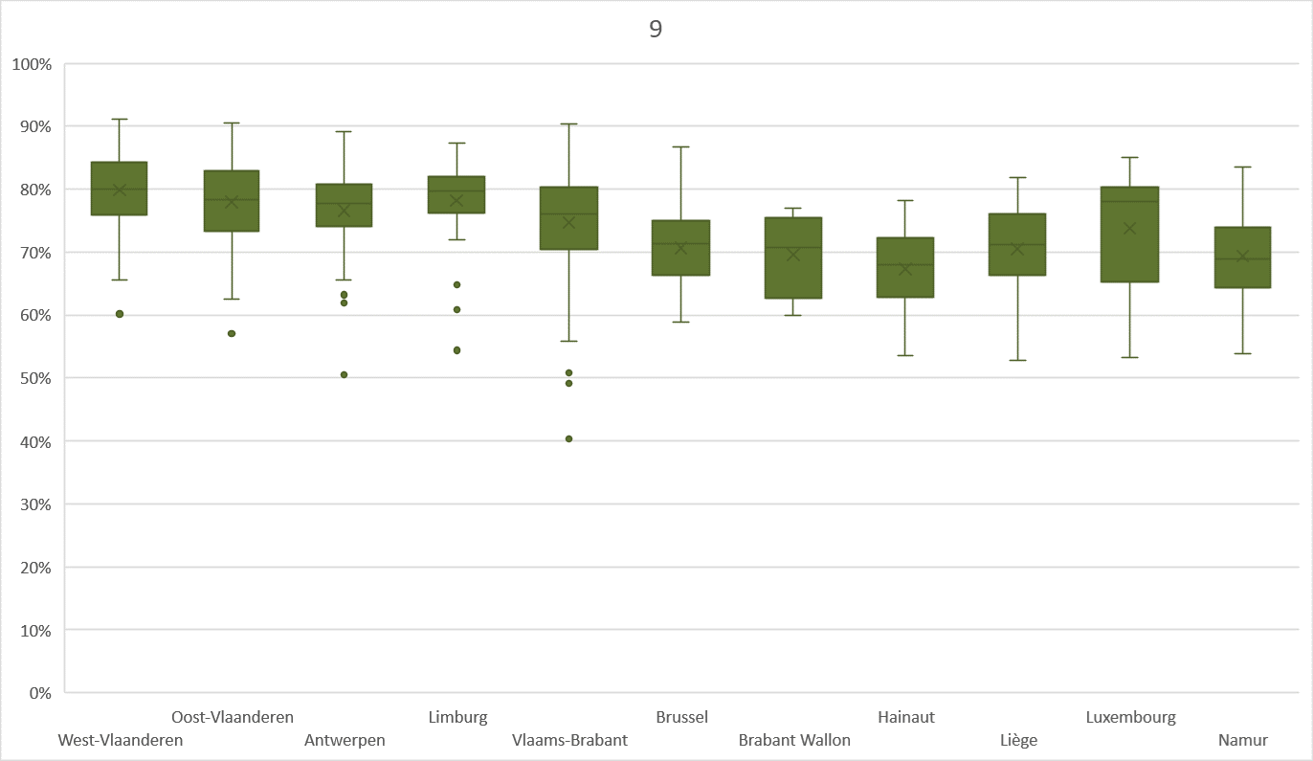
Pourcentage de nitrofuranes dans le traitement d'une infection des voies urinaires
65+

Slide 27
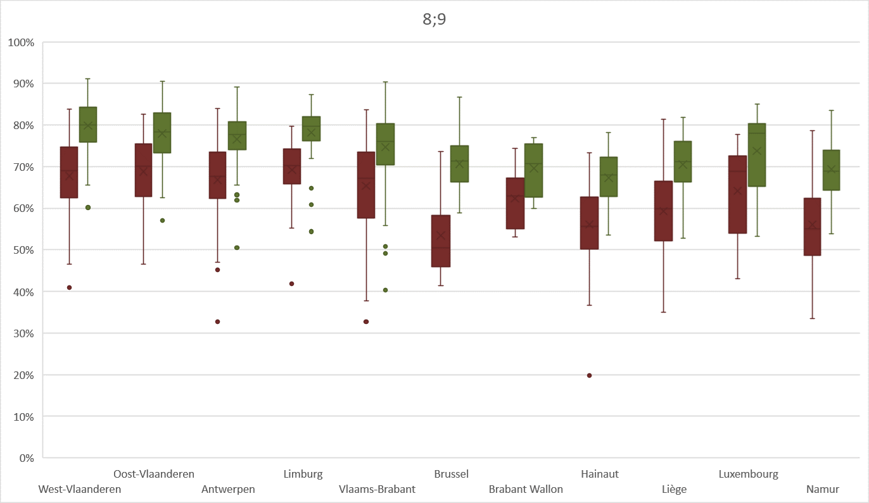
Pourcentage de nitrofuranes dans le traitement d'une infection des voies urinaires
15-65 & 65+

Slide 28
THÈME I: MÉDICAMENTS
Infections dans la pratique ambulatoire
Médication des personnes âgées
Médication psychotrope
Divers

Slide 29
I.2. Médication des personnes âgées
Polymédication
Une évaluation critique et systématique de la consommation de médicaments est souhaitable chez les personnes âgées sous polymédication (prise chronique de ≥ 5 médicaments).

Slide 30

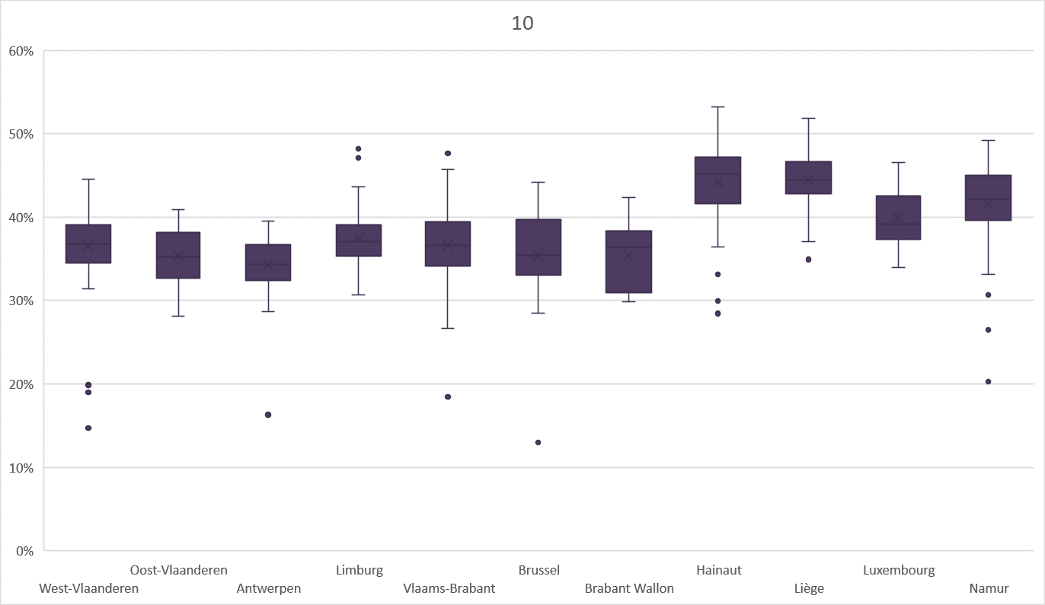
Pourcentage de patients de 65 ans et plus avec consommation de longue durée de ≥ 5 médicaments différents

Slide 31
I.2. Médication des personnes âgées
Médicaments hypolipidémiants
Il n'existe aucune évidence sur l'utilité de la réduction du cholestérol chez les patients de 80 ans et plus.

Slide 32

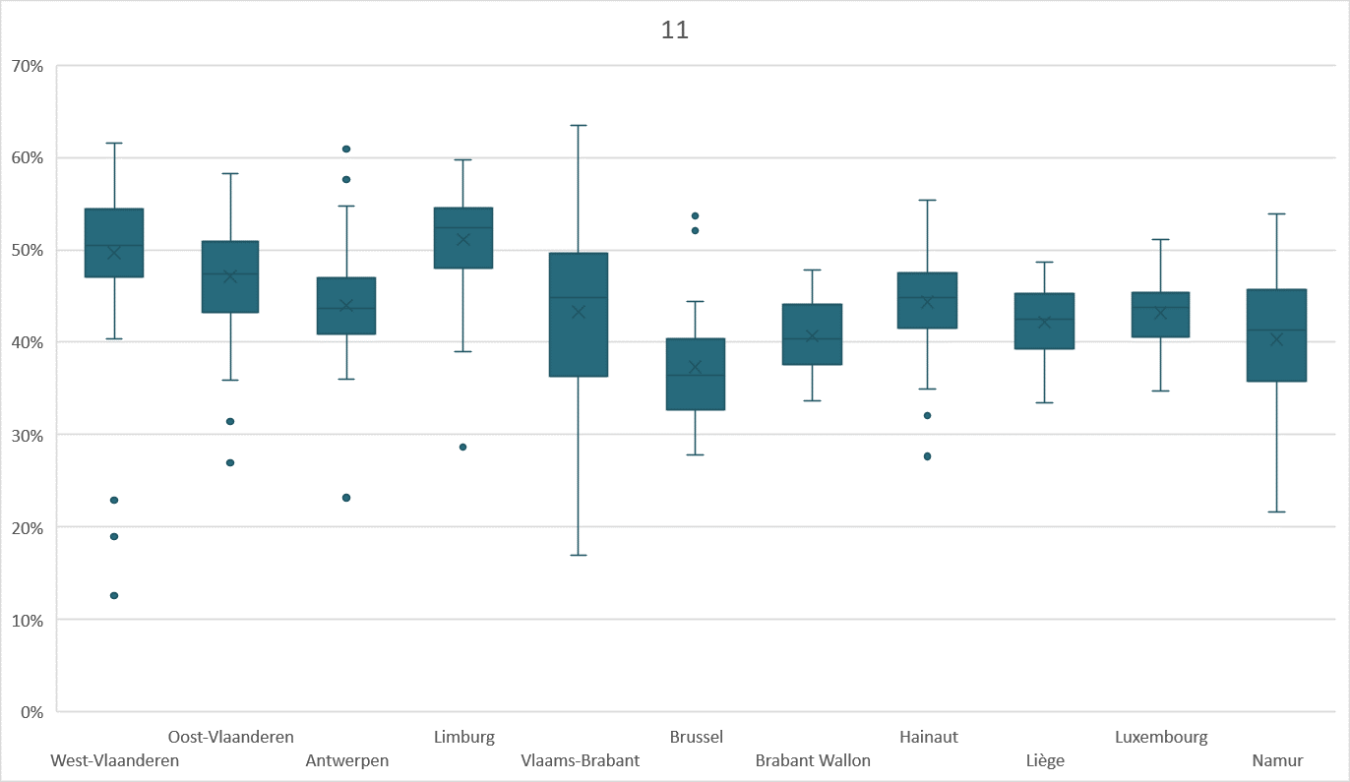
Pourcentage de patients de 80 ans et plus traités par hypolipidémiants

Slide 33

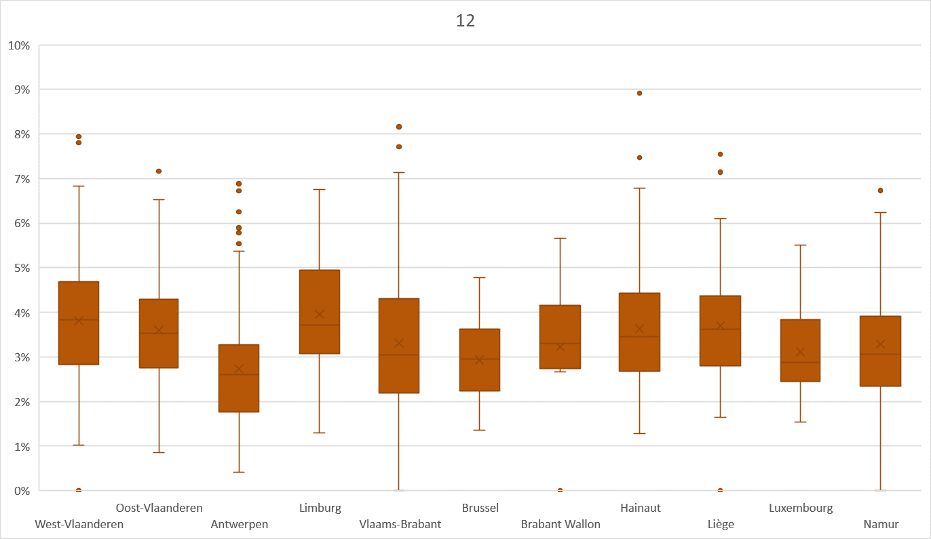
Pourcentage de patients de 80 ans et plus qui entament un traitement par médicaments hypolipidémiants

Slide 34
I.2. Médication des personnes âgées
Anti-inflammatoires non-stéroïdiens (AINS)
L'utilisation prolongée d'AINS chez les personnes âgées n'est pas recommandée.

Slide 35

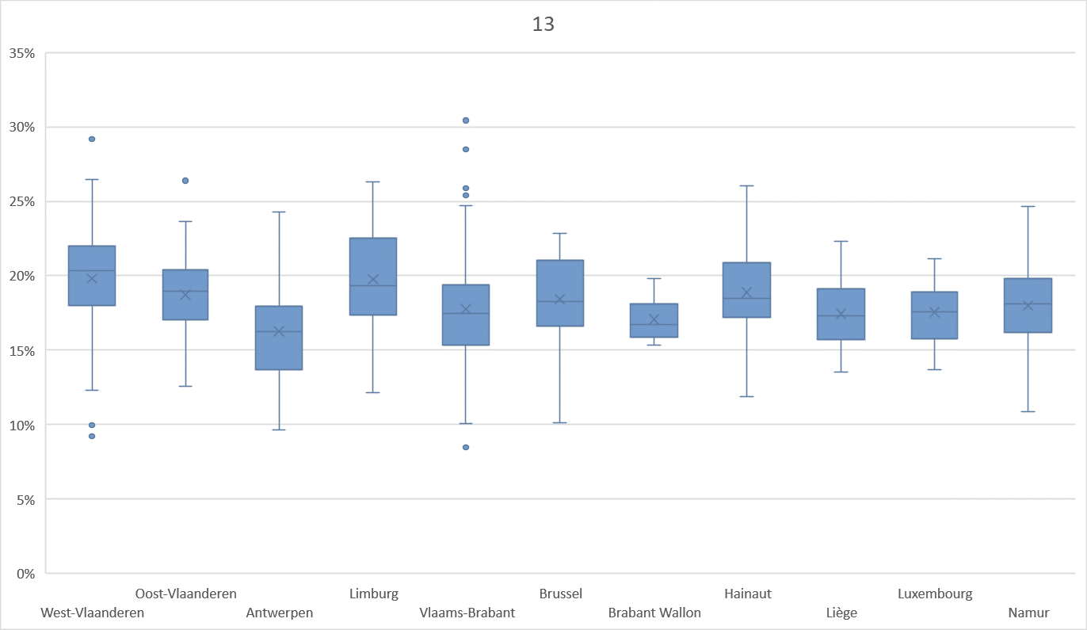
Pourcentage de patients âgés de 65 ans et plus sous prescription d'AINS pendant plus de 30 jours

Slide 36
I.2. Médication des personnes âgées
Médication anticholinergique
Les médicaments à action anticholinergique doivent être limités chez les personnes âgées.

Slide 37

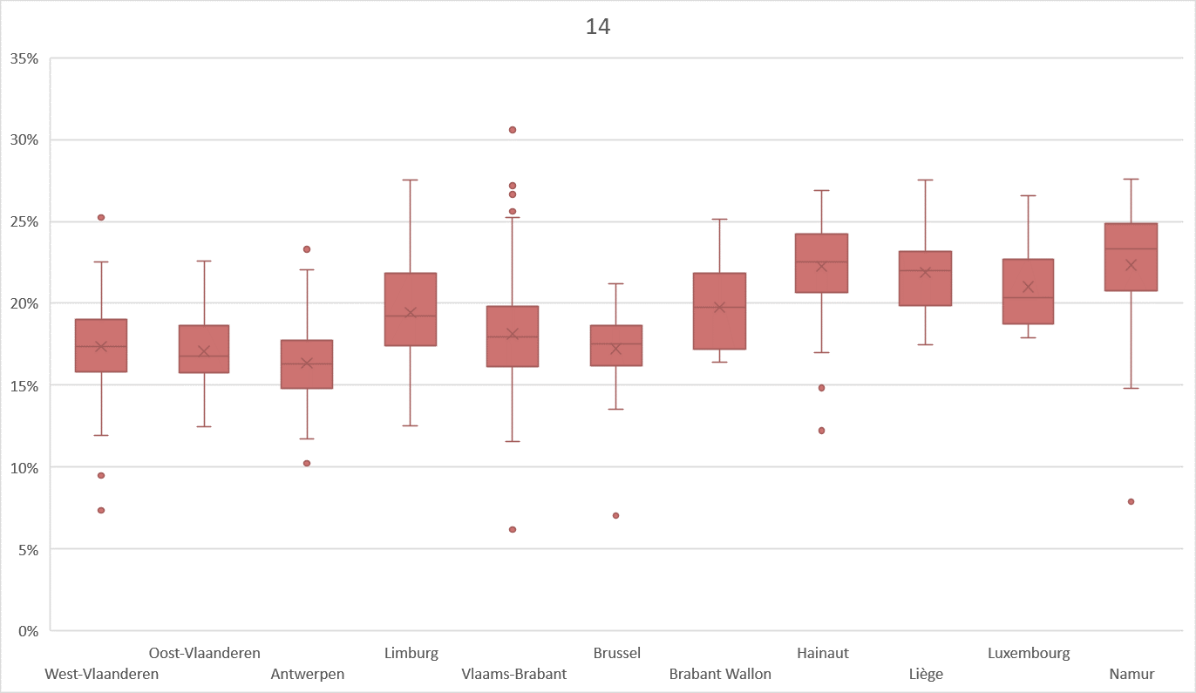
Pourcentage de patients de 75 ans et plus ayant une prescription pour plus de 80 jours d'au moins un médicament avec action anticholinergique

Slide 38
THÈME I: MÉDICAMENTS
Infections dans la pratique ambulatoire
Médication des personnes âgées
Médication psychotrope
Divers

Slide 39
I.2. Médication des personnes âgées
Médication psychotrope
Une évaluation critique et systématique de la consommation de médicaments est souhaitable chez les personnes âgées sous polymédication. Les psychotropes constituent une classe de médicaments importante. Les psychotropes sont associés à de nombreux effets indésirables, ainsi qu'à des interactions possibles.

Slide 40
I.3. Médication psychotrope
Antidépresseurs
Il existe suffisamment d’évidence de l'efficacité des antidépresseurs dans une dépression majeure sévère.
Dans le cas d'une dépression légère ou modérée, les antidépresseurs ne sont pas recommandés de façon systématique.

Slide 41

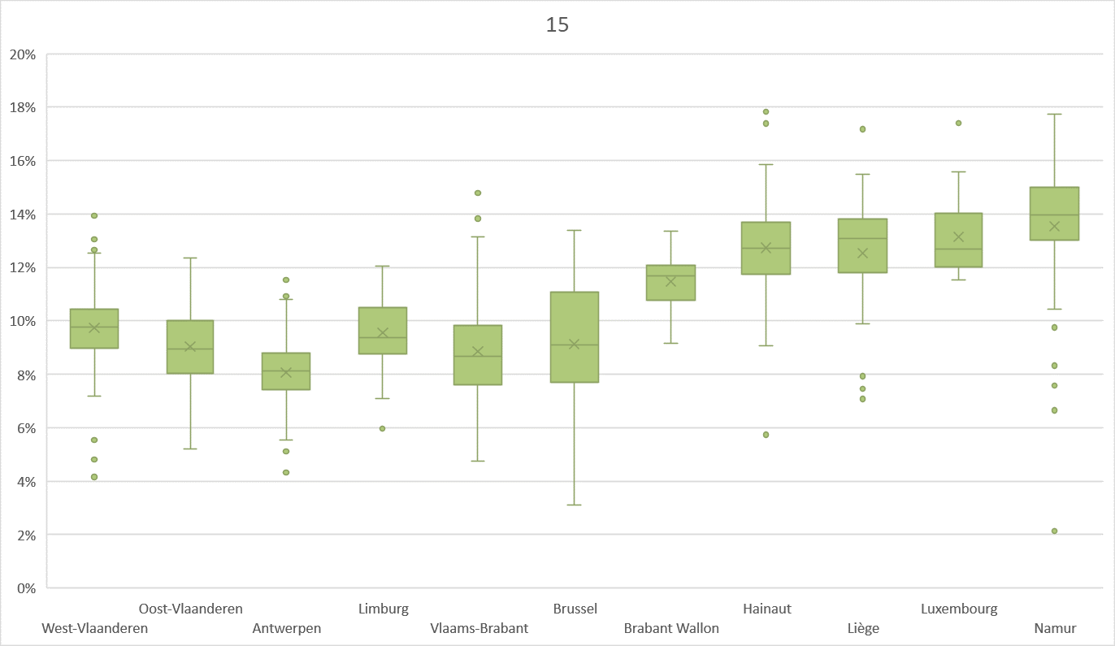
Pourcentage de patients sous prescription d'antidépresseurs
15-64

Slide 42

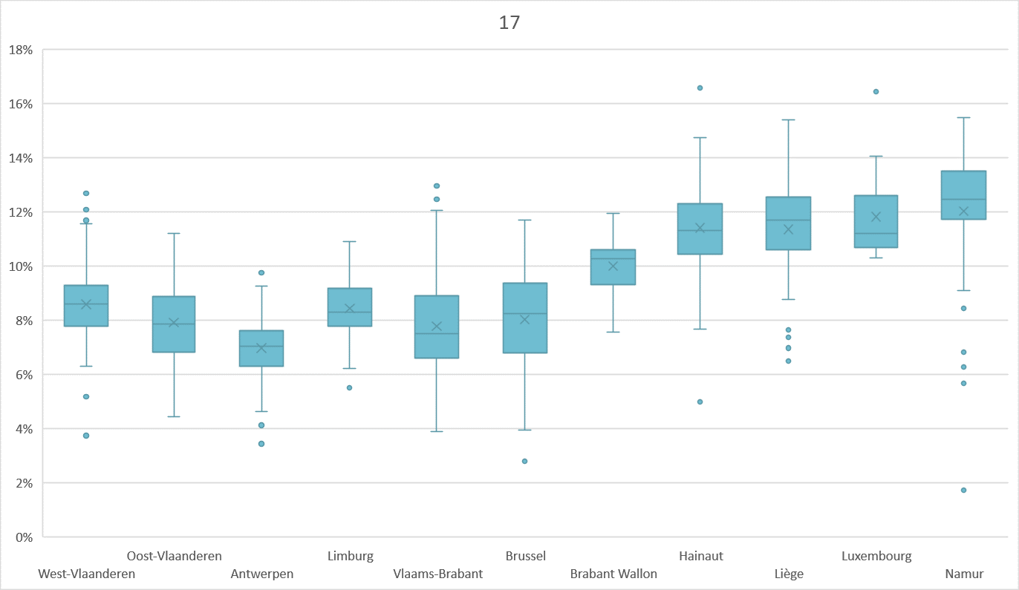
Pourcentage de patients sous prescription d'antidépresseurs
(à l'exclusion de la trazodone)
15-64

Slide 43
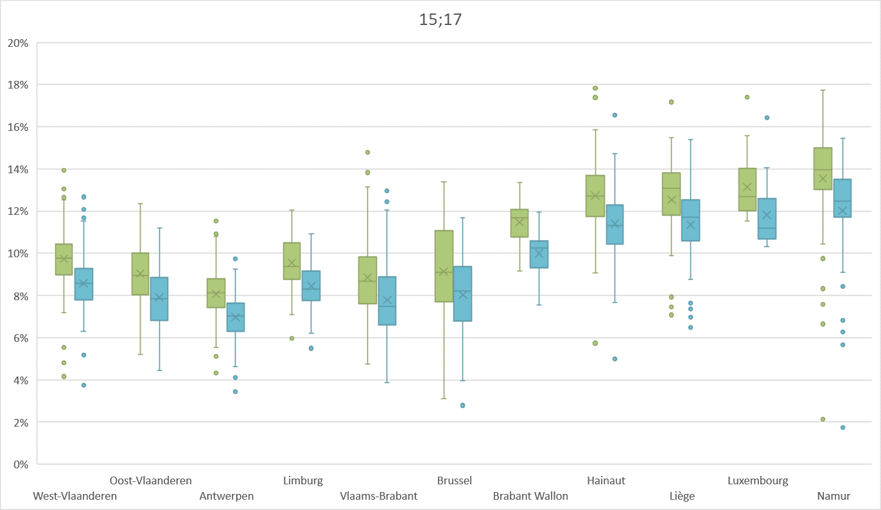
Pourcentage de patients sous prescription d'antidépresseurs avec et sans trazodone
15-64

Slide 44

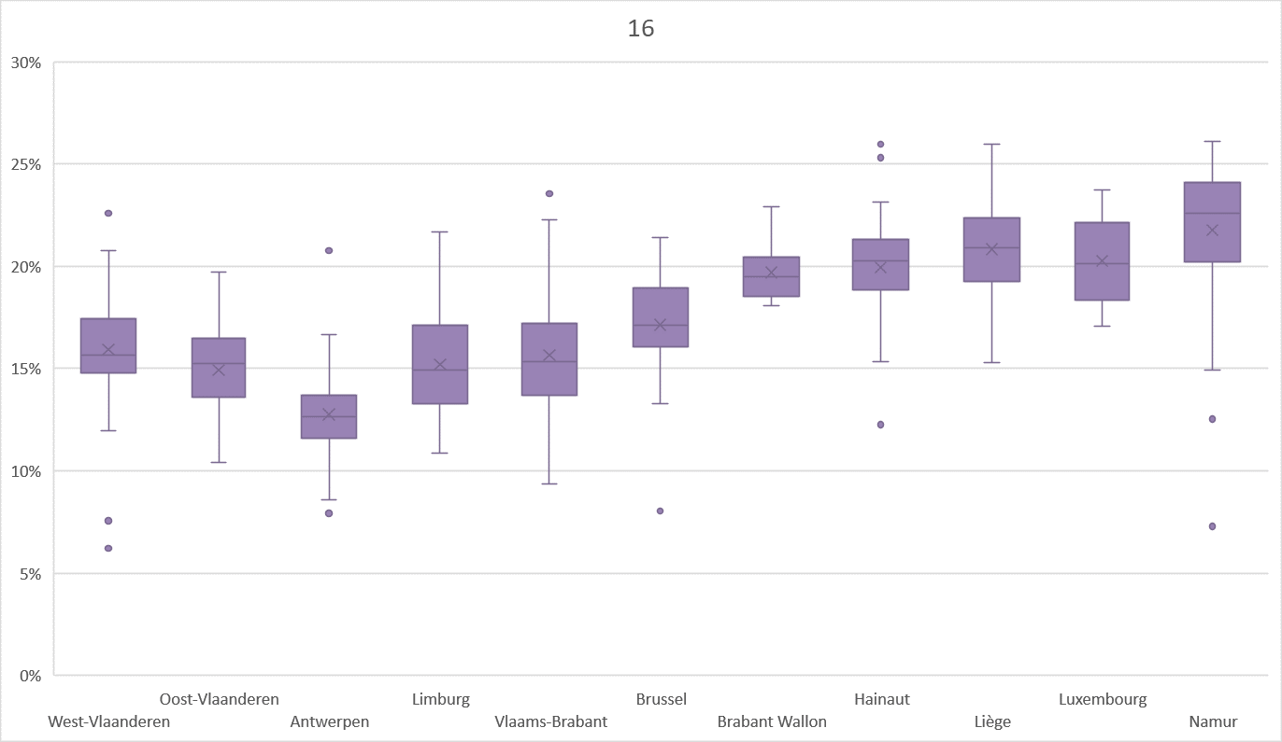
Pourcentage de patients sous prescription d'antidépresseurs >= 65

Slide 45

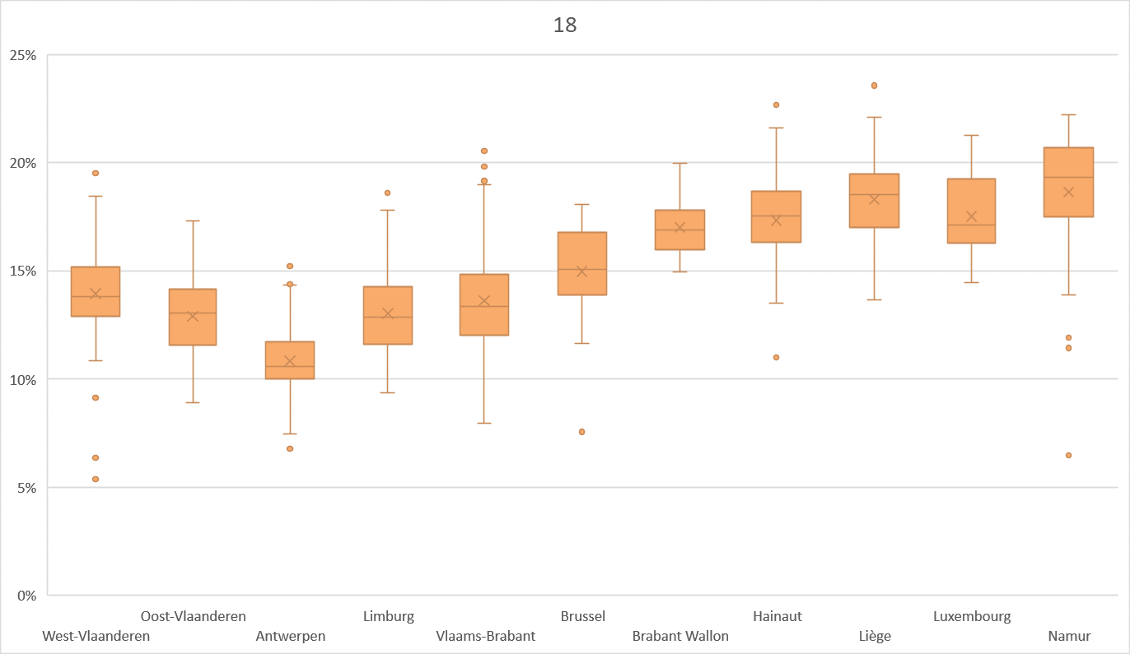
Pourcentage de patients sous prescription d'antidépresseurs (à l'exclusion de la trazodone)
>=65

Slide 46
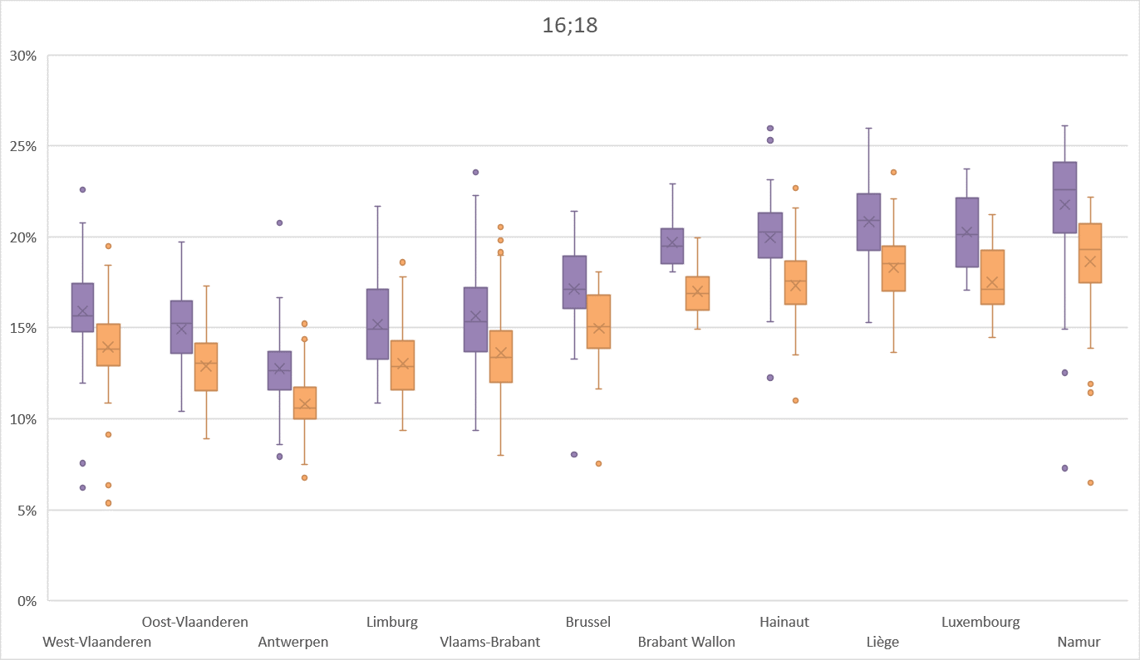
Pourcentage de patients sous prescription d'antidépresseurs avec et sans trazodone
>=65

Slide 47
I.3. Médication psychotrope
Antipsychotiques
L'utilisation systémique d'antipsychotiques chez les personnes âgées dans le cadre d'une démence n'est pas recommandée comme pratique courante.
Si des antipsychotiques sont initiés en raison de délires aigus, la médication doit être interrompue dès la disparition des symptômes. Un traitement à long terme par antipsychotiques n'est pas recommandé.

Slide 48

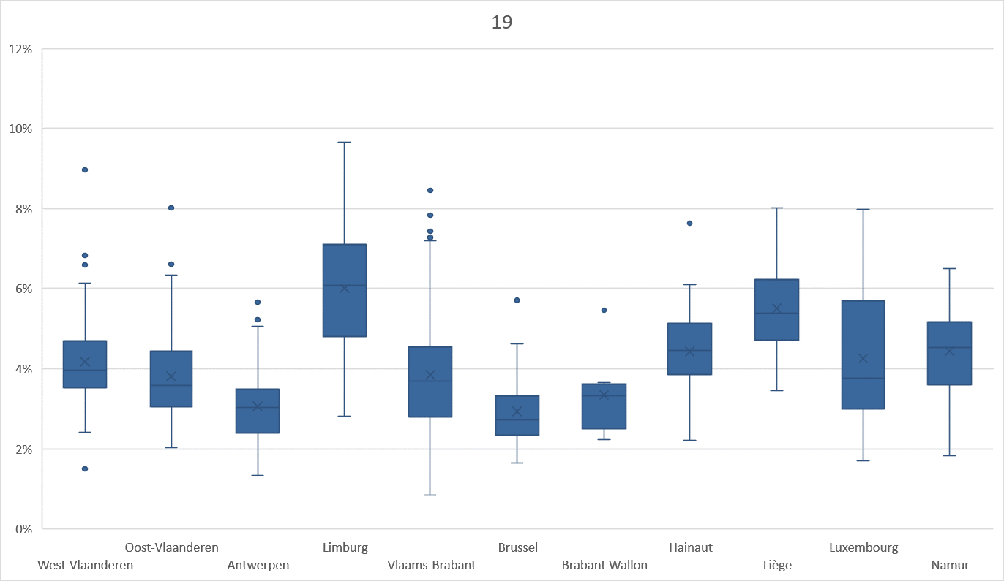
Pourcentage de patients de 75 ans et plus avec une prescription d'antipsychotiques

Slide 49
THÈME I: MÉDICAMENTS
Infections dans la pratique ambulatoire
Médication des personnes âgées
Médication psychotrope
Divers

Slide 50
I.4. Divers
Diabète:
prescription de statines
L'utilisation de statines est recommandée chez les patients souffrant de diabète de type 2 et d'au moins un autre facteur de risque classique.

Slide 51

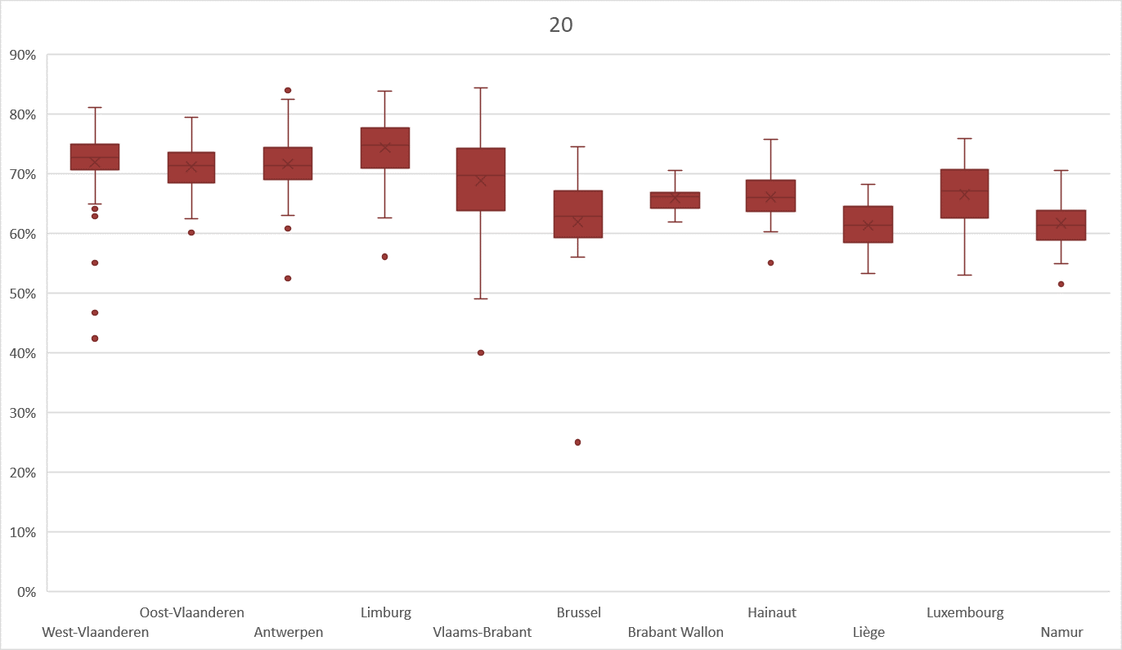
Prescription de statines à des patients diabétiques présentant un risque cardiovasculaire accru
<80

Slide 52
I.4. Divers
Inhibiteurs de la pompe à protons
L'utilisation d'inhibiteurs de la pompe à protons pour le traitement d'un ulcère gastroduodénal ou d'une œsophagite sans complications doit être limitée dans le temps.

Slide 53

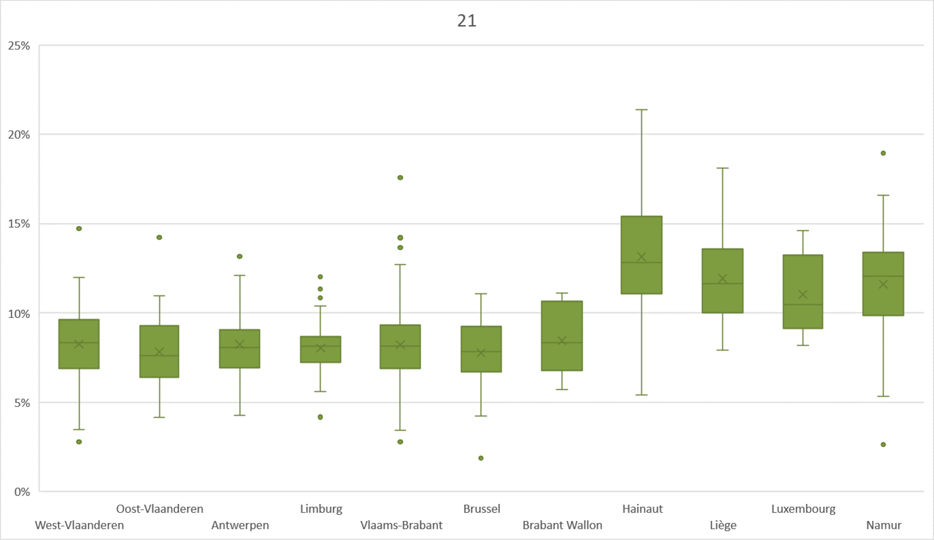
Pourcentage de patients de 40 à 64 ans sous prescription d'IPP pendant plus de 80 jours

Slide 54
I.4. Divers
Statines:
Prescription à des patients sans risque cardiovasulaire identifié
Les statines ne sont pas recommandées chez les patients qui ne présentent pas de pathologie cardiovasculaire, même en cas d'une augmentation de la cholestérolémie.

Slide 55

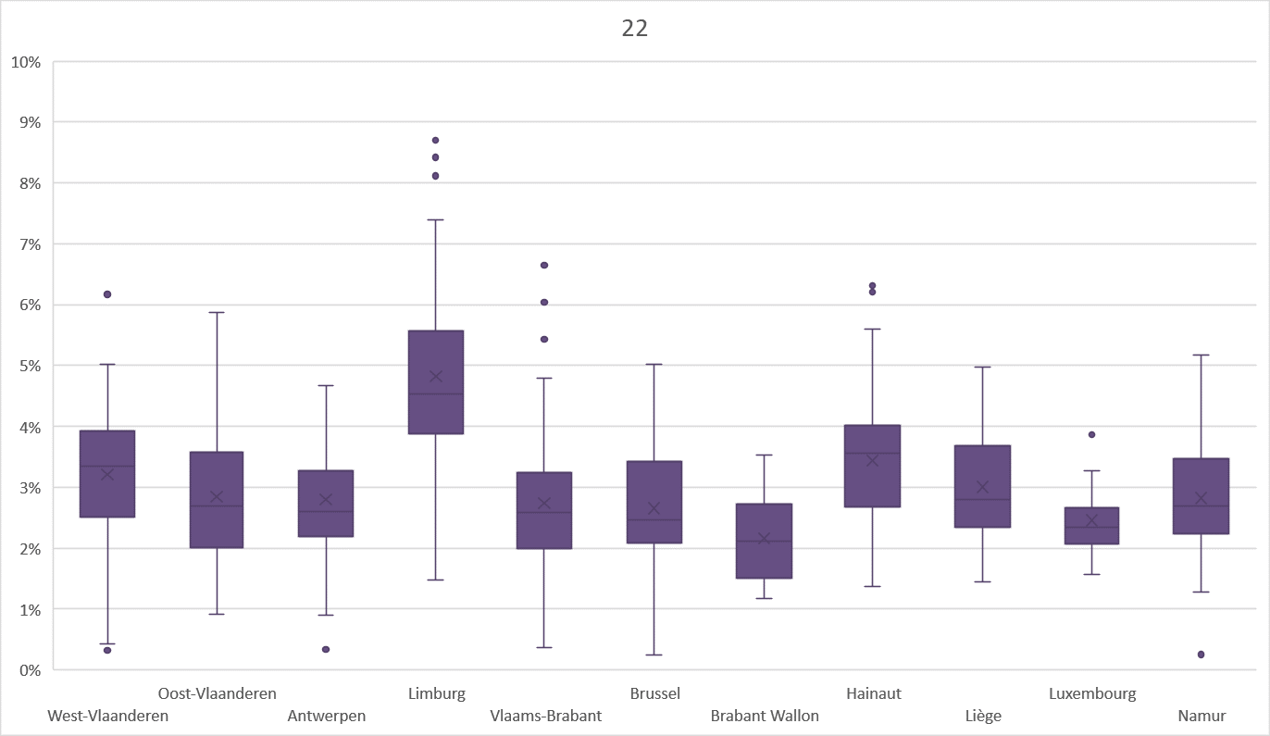
Pourcentage de patients de 40-49 ans sans risque cardiovasculaire identifié qui ont reçu une prescription de médicaments hypolipidémiants

